Slide 1


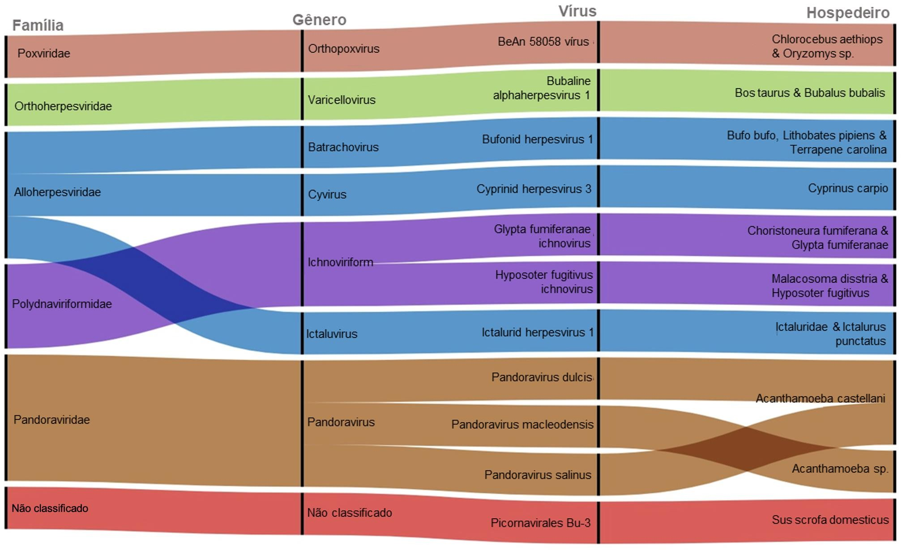














CARACTERIZAÇÃO DO METAVIROMA OBTIDO DO NEUROTRANSCRIPTOMA DA ESPÉCIE DE PEIXE
Colossoma macropomum (TAMBAQUI)
Yarlei da Gama Furtado (IFPA), Patrick Douglas Corrêa Pereira (McGill); Mauro André Damasceno de Melo (IFPA); Nara Gyzely de Morais Magalhães (IFPA), Cristovam Guerreiro Diniz (IFPA)
Autor correspondente: yaleigama@gmail.com
Área temática e ODS
Com base nessas informações, será possível direcionar recursos e implementar medidas preventivas adequadas em casos de transbordamento zoonótico ou interespecífico, visando minimizar o impacto de potenciais epidemias e proteger a saúde da população.
Área de conhecimento/Subárea: Ciências Biológicas/Genética ODS vinculado(s):
ODS03
INTRODUÇÃO
Nesse contexto, objetivou-se construir um banco de dados contendo as informações
Grande parte do nosso conhecimento atual sobre os vírus que infectam peixes baseia-se no estudo de vírus patogênicos em hospedeiros sintomáticos. No entanto, o recente aumento do sequenciamento metagenômico de nova geração (mNGS) levou à descoberta de que os peixes abrigam um número maior de vírus do
moleculares dos diferentes vírus encontrados no neurotranscriptoma de Colossoma macropomum, identificando e caracterizando as principais famílias presentes no metaviroma.
Picornaviridae
Figura 1 – RAWGraphs 2.0: Alluvial Diagram. Correlação e proporção.
MATERIAL E MÉTODOS
Seis famílias foram detectadas e entre elas esta a Poxviridae, uma família de vírus popular que pode
que qualquer outra classe de vertebrados (Geoghegan et al., 2018; Silva et al., 2020; Perry et al., 2022). A maioria das famílias de
Coleta dos animais
... .....
Aquário de ambiente
padrão;
causar doenças graves tanto em vertebrados como invertebrados, tendo como hospedeiros
vírus RNA que antes se pensava infectar mamíferos foram descritas em peixes ósseos (Geoghegan et al., 2018). Por exemplo, uma pesquisa com salmão chinook morto/moribundo (Oncorhynchus tshawytscha) revelou o primeiro coronavírus (Coronaviridae) associado a peixes, o nidovírus do salmão do Pacífico (Mordecai et al., 2019). Embora estes vírus retenham uma série de características-chave de outros filovírus, eles são geneticamente distintos dos ebolavírus e dos marburgvírus (conhecidos por causarem doenças letais em humanos) (Hume
Avaliação dos parâmetros;
Eugenol, 90s.
animais que fazem parte do consumo humano
como boi. Os transmissores
do gênero Orthopoxvirus são da varíola bovina que causa
Perfusão e craniotomia
...
.....
RNA later®;
Separação do telencéfalo;
15 a 20 minutos;
12 horas no -20C° antes. do sequenciamento
infecção em humanos (Silva et al., 2008) e vírus do gênero Parapoxvirus, que infectam animais
agrícolas e selvagens por diversas
partes do zoonóticas Espinoza,
mundo, podendo causar infecções leves em humanos (Delhon, 2022; 2022).
Extração
...
.....
Protocolo padrão de
TRIzol®;
Purificação de mRNA;
Conversão em cDNA.
CONCLUSÕES
et al., 2019). Da mesma hepadnavírus, antes conhecidos
forma, os apenas em
Foi evidenciado nesta pesquisa que ir a fundo nas características e estudos direcionados a respeito de cada um dos vírus é de extrema importância para compreender a natureza dos mesmos. Além de ter um conhecimento eficaz em relação os vírus de interesse, aprender sobre as espécies pertencentes a mesma família, gênero e quais
mamíferos e aves, infectam anfíbios e peixes (Dill et al., 2016).
Os viromas encontrados em peixes selvagens de água doce são comparativamente menos estudados do que os de seus equivalentes marinhos. Na maioria dos casos, esses estudos foram conduzidos em resposta a eventos de
NGS
...
....
Ion Chef (Thermo Fisher)
Ion540 Chip
Ion S5 GeneStudio System
Identificação de produtos virais
...
.....
VIRTUS 2
VIRTUS 1
Heatmapper
Adobe Illustrator
devem ser de preocupação á infecção em
humanos ou até mesmo nos animais domésticos. O estudo dos hospedeiros nos ajuda também a
mortalidade (Sibley et al., 2016) ou em ambientes de aquicultura (Hierweger et al., 2021). A falta de dados sobre viromas de peixes selvagens de água doce representa uma lacuna de conhecimento potencialmente substancial. Lundberg et al. (2000) estimaram que 10.000 espécies de peixes residem em corpos de água doce, constituindo 40% de todas as espécies de peixes (Lundberg et al., 2000).
RESULTADOS E DISCUSSÃO
compreender como vírus pode ter infectado
outros animais. Portanto, novas investigações dos vírus considerados significativos poderão trazer estratégias e abordagens para que haja melhor compreensão e poder evitar possíveis epidemias.
Foram encontrados 303 vírus no metaviroma da espécie C. macropomum, incluindo bacteriófagos. Foram detectados 11 vírus de interesse distribuídos em 6 famílias, sendo elas: Poxviridae,
Orthoherpesviridae, Polydnaviriformidae, Picornaviridae.
Alloherpesviridae, Pandoraviridade e
REFERÊNCIAS
Organização:
Selo ODS

